Slide 1

CHÀO MỪNG CÁC CON
ĐẾN VỚI TIẾT HỌC

Slide 2
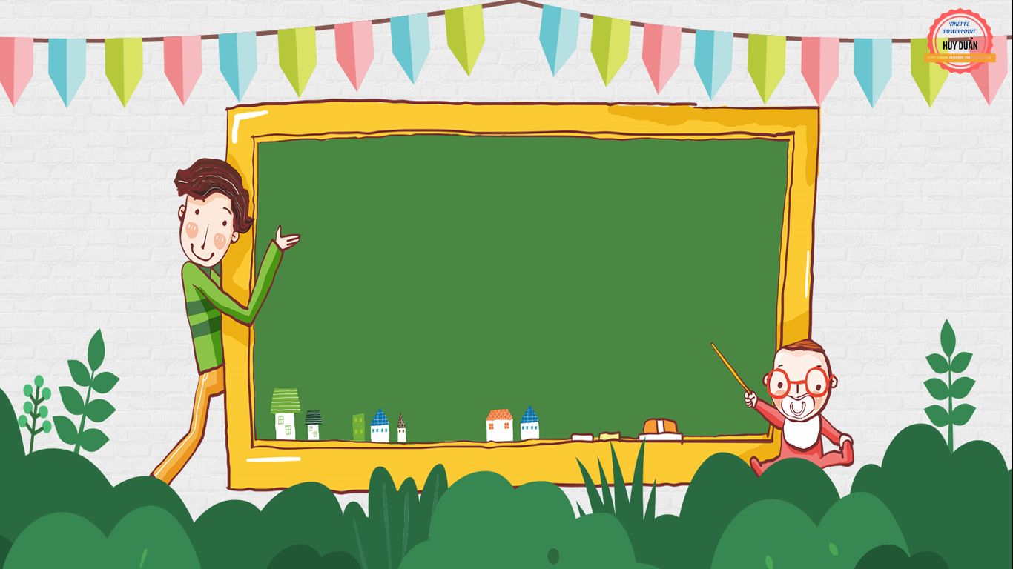
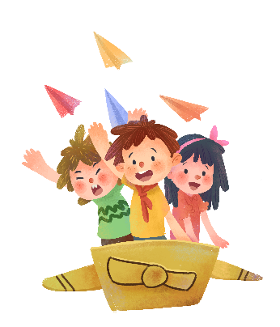
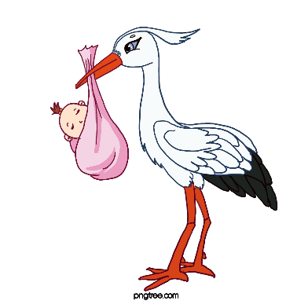
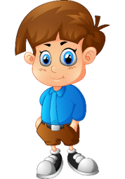
KHỞI ĐỘNG

Slide 4




TOÁN
Luyện tập chung (tiết 3)

Slide 5

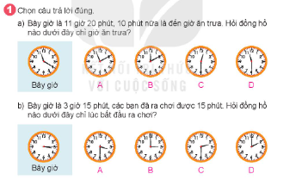

Slide 6


Slide 7


Slide 8


Slide 9

CHÀO TẠM BIỆT

